Slide 1
život karla IV.
Vypracoval: Jiří Vilášek

Slide 2
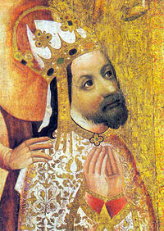
Karel IV.
Narodil se 14.5.1316 v Praze
Narozen pod jménem Václav
V sedmi letech byl poslán za svým kmotrem do Francie, kde byl překřtěn na Karla
Měl několik královských a císařských titulů
Vládl v dynastii Lucemburků
Měl 4 manželky 12 dětí
Zasloužil se o mnoho staveb a předmětů
Zemřel dne 29.11.1378

Slide 3
tituly karla IV.

Slide 4
Moravský markhrabě
Tento svůj první titul získal v roce 1333
V této funkci vydržel až do roku 1349

Slide 5
Lucemburský hrabě
Tento titul získal díky svému otci (Janu Lucemburskému)
Korunován byl v roce 1346
Zde vládnul až do roku 1353

Slide 6
Římsko-německý král
Tento titul si vysloužil v roce 1346
Zde vládnul až do své smrti (1378)

Slide 7
Český král
Právě z tohoto titulu zná u Nás Karla IV. Každý
Vládl zde od roku 1346
Jeho vládu u Nás zakončila až smrt v roce 1378

Slide 8
Italský král
Italským králem se stal v roce 1355
I zde jeho vládu zakončila až smrt v roce 1378

Slide 9
Burgundský král
Ze svou vládu započal v roce 1365
Po smrti Karla IV. se tato říše rozpadla

Slide 10
císař svaté říše římské
Tím byl korunován 5. dubna 1355
I zde vládl až do své smrti v roce 1378

Slide 11
Významné stavby z kralovaní karla iv.

Slide 12
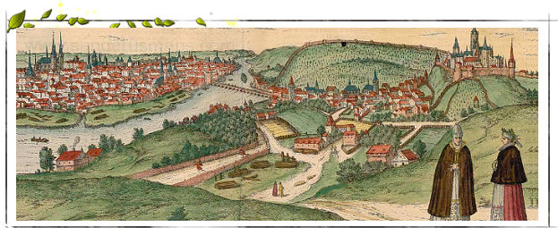
Nové město pražské
Doposud žili pražané na jedné části od břehu Vltavy, proto nechal Karel IV. v roce 1348 vybudovat novou část města
V té době byla jeho rozloha okolo 360 ha
Jeho význam byl k lepšímu rozmístění obyvatelstva, ale taky k většímu rozvoji obchodu a nejrůznějších řemeslnických dílen

Slide 13
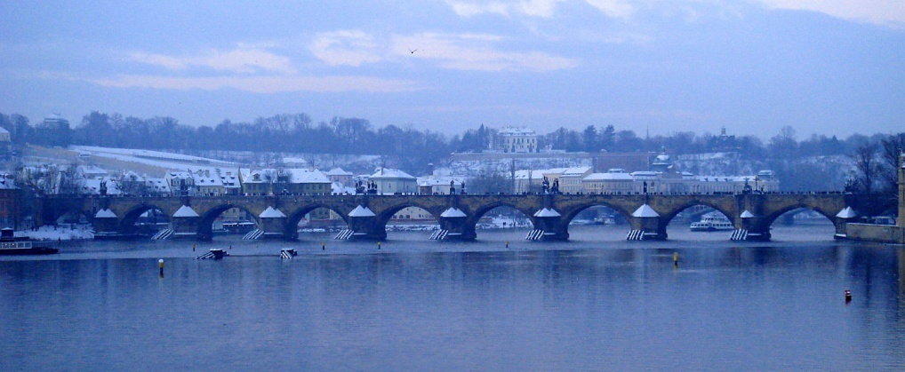
Karlův most
Protože museli také udělat něco, co novou část města spojí s tou starou, tak nechal Karel IV. postavit v roce 1357 Karlův most, který se postavil na místo juditiného mostu
Most měří na délku 515,76 m a vysoký je přes 13 metrů
Takto mohutnou stavbu drží pohromadě 15 pilířů
Je také vyzdoben mnoha sochami

Slide 14
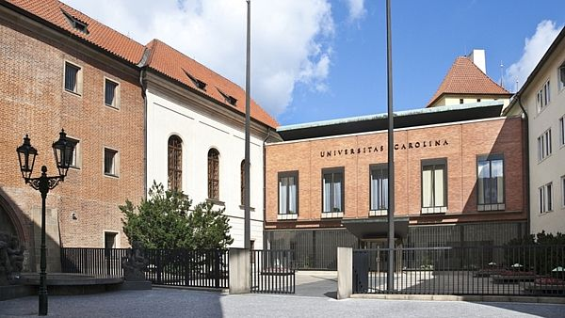
Univerzita karlova
Byla založena nejméně třemi akty: listinou papeže Klementa VI., nadační listinou Karla IV. a Eisenašským diplomem
Její výstavba začala v roce 1348
Jedná se o jednu z nejstarších a nejpeztižnějších univerzit v Evropě

Slide 15
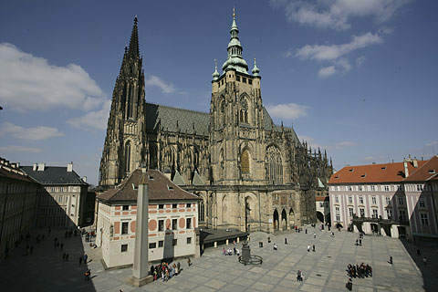
Katedrála sv. víta
Katedrála sv. Víta se začala stavět v roce 1344
Již od 10. století sídlo pražského biskupa
Na výšku měří 124 m a na šířku 60 m
Dekretem kardinála Vlka ze dne 23. dubna 1997, byla katedrála zasvěcena svatým Vítovi, Václavovi a Vojtěchovi

Slide 16
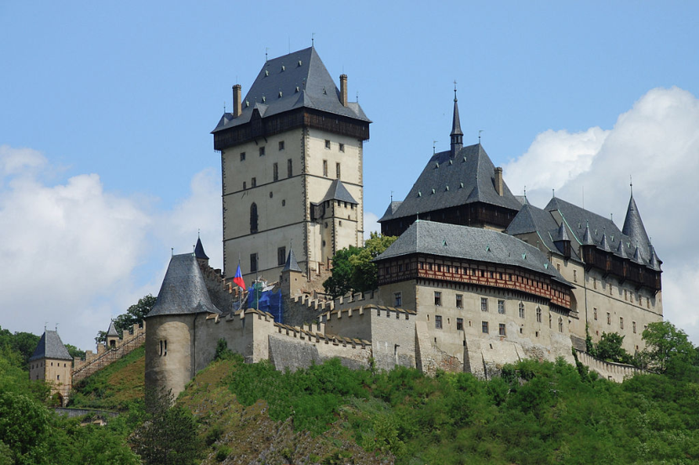
Karlštejn
Ten nechal Karel IV. vybudovat roku 1348, dokončen však byl až o devět let později
Karlštejn byl vybudován jen ze jednoho důvodu: jako soukromé sídlo, pro uložení korunovačních klenotů začal sloužit až později
Od 20. století je velkým terčem turistů a turisté z ciziny se při návštěvě ČR často chtějí podívat na Karlštejn

Slide 17
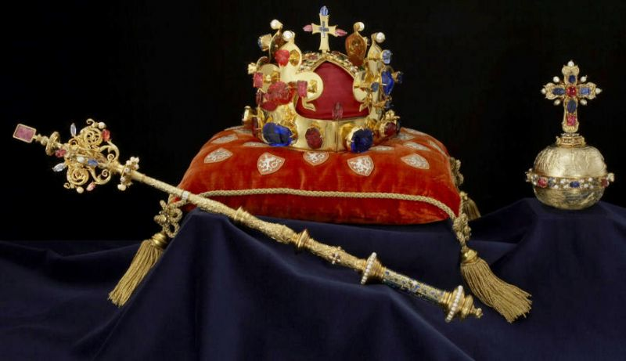
Korunovační klenoty
Ty jsou 3: svatováclavská koruna, žezlo a jablko
Karel IV. je nechal vyrobit za účelem korunovace následujících českých králů
Originály jsou přísně zabezpečeny a vythují se jen pro zvláštní příležitosti

Slide 18
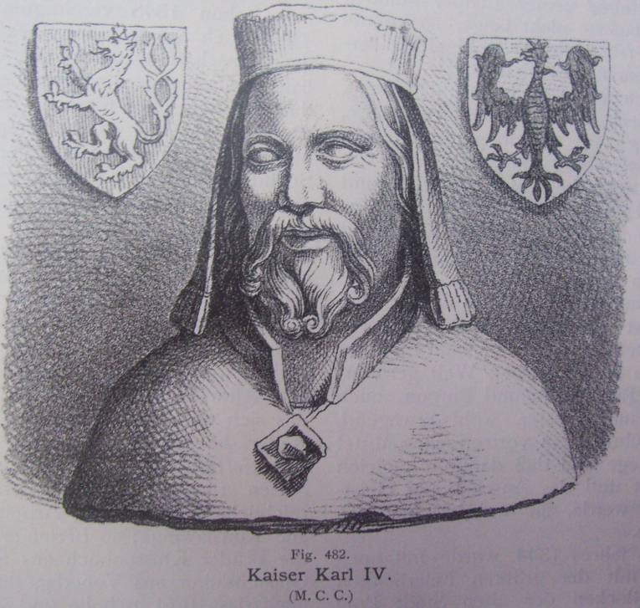
Smrt karla iv.
Karel IV. zemřel v Praze 29.11.1378 na zápal plic
Ještě předtím však upadl z koně, což zapříčinilo zlomeninu stehenního krčku, kvůli tomu zkončil na lůžku

Slide 19
Konec, děkuji za pozornost

